Slide 1
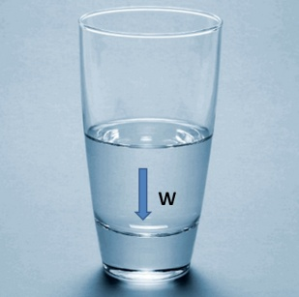
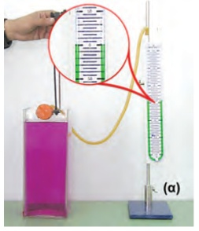
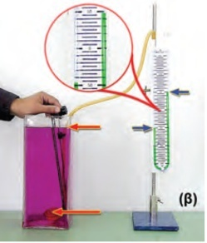
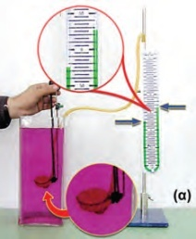
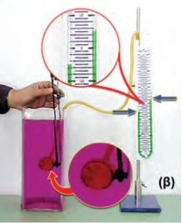
ΦΥΣΙΚΗ Β΄ ΓΥΜΝΑΣΙΟΥ
4.2 Υδροστατική πίεση
(Σχολικό σελ 68-72)
Ερωτήσεις
Απαντήσεις
1. Ποιά σώματα ονομάζουμε ρευστά;
Τα σώματα που παίρνουν το σχήμα του δοχείου που βρίσκονται
2. Ποιά είναι τα πιο γνωστά ρευστά;
Το νερό και ο αέρας
3. Τι είναι η υδροστατική πίεση;
Η πίεση που δημιουργεί ένα υγρό που ηρεμεί
4. Ποια δύναμη δημιουργεί την υδροστατική πίεση;
Το βάρος του υγρού
5. Ποιά σχέση μας υπολογίζει την
υδροστατική πίεση που δημιουργεί ένα
υγρό στον πυθμένα του δοχείου του.
$$υδροστατική πίεση (στο πυθμένα)=\frac{Βάρος υγρού}{Εμβαδόν βάσεως}$$
6. Πως λέγεται το όργανο που μετράμε την
υδροστατική πίεση;
Μανόμετρο
7. Ποιόν τύπο μανομέτρου έχουμε στο
εργαστήριο φυσικής;
Το μανόμετρο που αποτελείται:
Ι) από μία ελαστική μεμβράνη
ΙΙ) έναν γυάλινο διαφανή σωλήνα
τύπου U με λάδι ή υδράργυρο
8. Η υδροστατική πίεση αλλάζει όταν
αλλάζουμε τον προσανατολισμό της
επιφάνειας της ελαστικής μεμβράνης;
Δεν αλλάζει

Slide 2
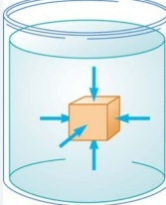
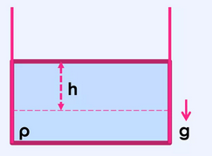
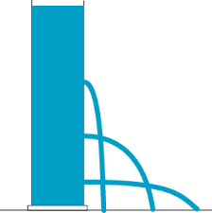
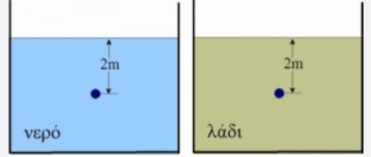
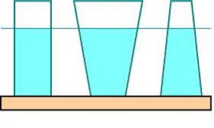
Ερωτήσεις
Απαντήσεις
9. Τι σημαίνει η υδροστατική πίεση να είναι
ανεξάρτητη από τον προσανατολισμό της
επιφάνειας της ελαστικής μεμβράνης;
Η υδροστατική πίεση δεν εξαρτάται από την κατεύθυνση της επιφάνειας που πιέζεται από το υγρό.
10. Ποια σχέση υπολογίζει την υδροστατική
πίεση σε οποιοδήποτε σημείο ενός υγρού;
p=ρ∙g∙h
11. Εξηγήστε τα σύμβολα της σχέσης
I) το βάθους (h)
II) την πυκνότητα του υγρού (ρ)
III) την επιτάχυνση της βαρύτητας (g)
p=ρ∙g∙h
12. Πως αποκαλείται η σχέση
p=ρ∙g∙h
Νόμος της υδροστατικής πίεσης
13. Τι λέει με λόγια ο νόμος της
υδροστατικής πίεσης
Η υδροστατική πίεση είναι ανάλογη με :
I) το βάθος (h)
II) την πυκνότητα του υγρού (ρ)
III) την επιτάχυνση της βαρύτητας (g)
p=ρ∙g∙h
14. Από τον νόμο της υδροστατικής πίεσης τι
συμπεραίνεται για την πίεση του υγρού στον
πυθμένα των δοχείων ;
Η υδροστατική πίεση στον πυθμένα είναι ίδια ανεξάρτητα από:
Ι) Το σχήμα του δοχείου ΙΙ) Την ποσότητα του υγρού
15. Που βρίσκει εφαρμογή ο νόμος της
υδροστατικής πίεσης;
Ι) στα συγκοινωνούντα δοχεία
ΙΙ) στα υδραγωγεία
ΙΙΙ) στα αρτεσιανά πηγάδια
ΙV) στα φράγματα

Slide 3
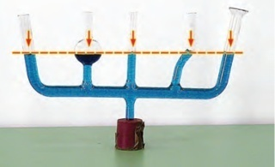
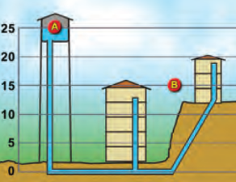
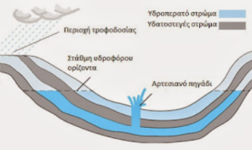
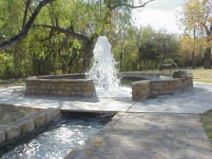
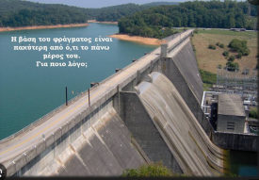
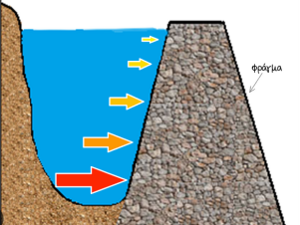
Ερωτήσεις
Απαντήσεις
16. Στα συγκοινωνούντα δοχεία πώς εξηγείται το
υγρό να έχει το ίδιος ύψος σε όλα τα δοχεία;
Το υγρό ηρεμεί στον μακρύ οριζόντιο σωλήνα επειδή έχει την ίδια υδροστατική πίεση σε όλα τα σημεία του. Για να συμβαίνει αυτό το ύψος του υγρού πρέπει να είναι ίδιο σε κάθε δοχείο.
17. Πώς εξηγείται να τοποθετούμε τα υδραγωγεία
σε ψηλά σημεία;
Όπως στα συγκοινωνούντα δοχεία το νερό θέλει να φτάσει στο ίδιο ύψος παντού. Άρα για να μπορεί να φτάνει το νερό στα πιο ψηλά σημεία των σπιτιών πρέπει η δεξαμενή να είναι τουλάχιστον στο ίδιο ύψος με αυτά.
18. Πώς εξηγείται το νερό να πετάγεται ψηλά
στα αρτεσιανά πηγάδια;
Όπως στα συγκοινωνούντα δοχεία το νερό θέλει να φτάσει στο ίδιο ύψος παντού.
19. Γιατί τα φράγματα νερού έχουν στην βάση
του παχύτερα τοιχώματα;
Επειδή η υδροστατική πίεση μεγαλώνει με το βάθος.
ΤΕΛΟΣ

Slide 4
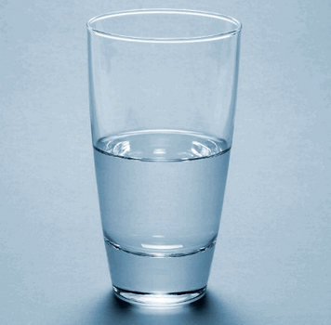
W

